Slide 1
차트4
자료: Frey & Osborne(2013), OECD(2016), PwC(2017), McKinsey(2017), LG경제연구원

Slide 2
차트7

Slide 3
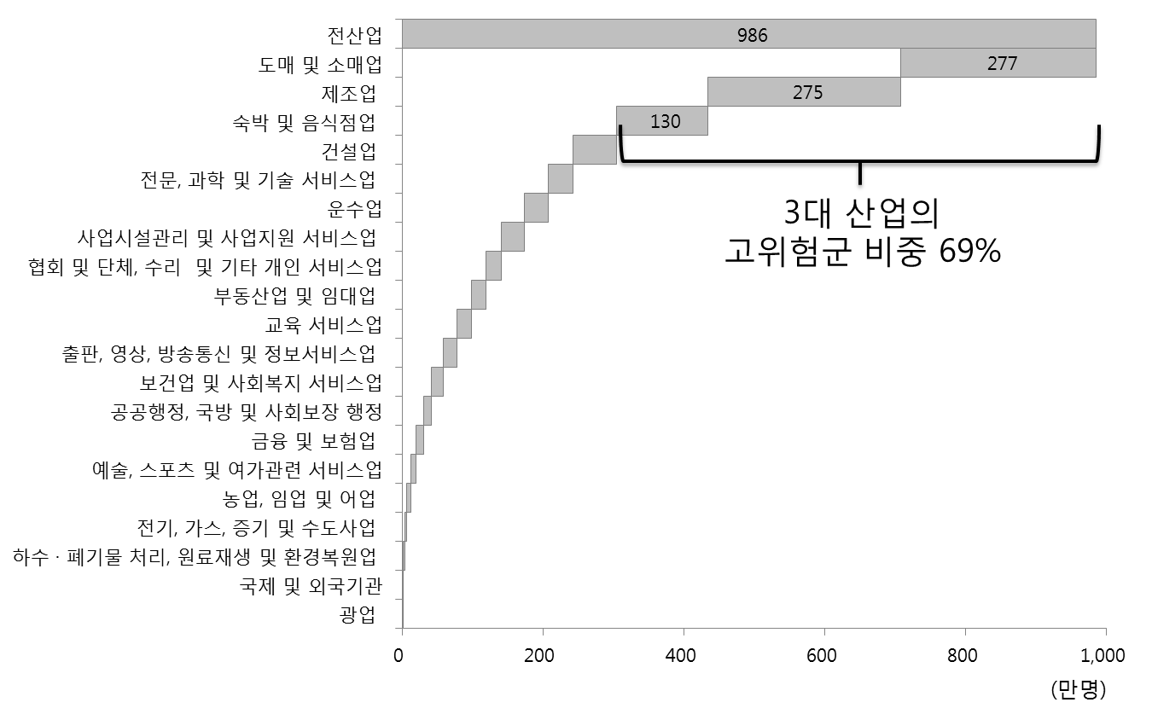
그림8. 산업별 고위험군 취업자수
3대 산업의 고위험군 비중 69%
(만명)

Slide 4
그림11. 교육수준별 고위험 취업자수

Slide 5
그림11. 소득수준별 고위험 취업자 비중

Slide 6
위험군 구분 | 대체확률 | 취업자수(만명) | 취업자 비중(%)
저위험 | 0.3 미만 | 486 | 18%
중위험 | 0.3~0.7 미만 | 1,036 | 39%
고위험 | 0.7 이상 | 1,136 | 43%

Slide 7
고위험 직업
중위험 직업
저위험 직업

Slide 9
P13. 두번째 문단 마지막에 추가
특히, 비교역재로 인식되었던 서비스가 인터넷을 통해서 원격으로 공급되면서 일자리를 대체할 경우 국가간 디지털 무역 갈등의 양상으로 전개될 수 있다는 점도 앞으로 새롭게 고려해야 할 것이다.

